Slide 1


Slide 3


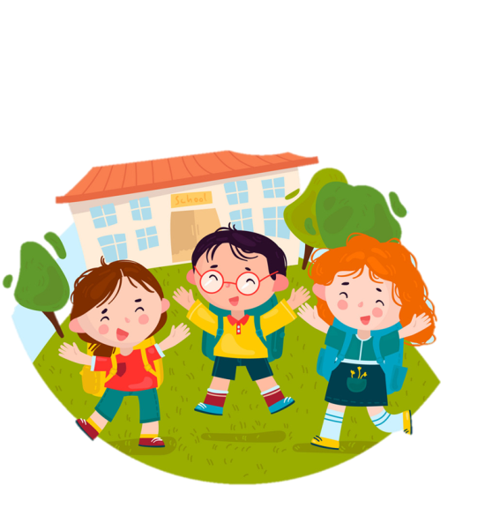
ÔN TẬP
5
Bài
2

Slide 4

1
Tìm từ ngữ có tiếng chứ vần ươt, uôn, uông, oai
uôn
ươt
oai
uông
Notes:
GV lưu ý cho HS tìm trước nhé. Có thể thi làm việc nhóm rồi HS trưng bày lên bảng. Sau cùng GV mới chiếu một vài ví dụ lên

Slide 5
1
uôn
buồn
mưa tuôn
cuộn
bánh cuốn
Notes:
GV lưu ý cho HS tìm trước nhé. Có thể thi làm việc nhóm rồi HS trưng bày lên bảng. Sau cùng GV mới chiếu một vài ví dụ lên

Slide 6
1
uông
buồng
rau muống
uống nước
ớt chuông
Notes:
GV lưu ý cho HS tìm trước nhé. Có thể thi làm việc nhóm rồi HS trưng bày lên bảng. Sau cùng GV mới chiếu một vài ví dụ lên

Slide 7
1
ươt
ướt
lướt ván
sướt mướt
vượt qua
Notes:
GV lưu ý cho HS tìm trước nhé. Có thể thi làm việc nhóm rồi HS trưng bày lên bảng. Sau cùng GV mới chiếu một vài ví dụ lên

Slide 8
1
oai
củ khoai
ra oai
ngoài
điện thoại
Notes:
GV lưu ý cho HS tìm trước nhé. Có thể thi làm việc nhóm rồi HS trưng bày lên bảng. Sau cùng GV mới chiếu một vài ví dụ lên

Slide 9

2
Dưới đây là những nhân vật trong các truyện em vừa học. Hãy chọn chi tiết phù hợp với từng nhân vật của truyện.

Slide 10
Truyện | Nhân vật |  | Chi tiết
Kiến và chim bồ câu | kiến |  | 1. Lúc nào cũng thấy buồn bực
 | bồ câu |  | 2. Bật cười vui vẻ vì được nghe: “Tôi yêu bạn”
Câu hỏi của sói | sói |  | 3. Nói với con: “Con hãy quay lại và nói với núi: “Tôi yêu bạn””
 | sóc |  | 4. Hay nói dối
Tiếng vọng của núi | gấu con |  | 5. Nghĩ rằng chú bé lại nói dối như mọi lần
 | gấu mẹ |  | 6. Không may bị rơi xuống nước
Chú bé chăn cừu | chú bé chăn cừu |  | 7. Nhặt một chiếc lá thả xuống nước
 | các bác nông dân |  | 8. Nhảy nhót, vui đùa suốt ngày
Notes:
HS đọc từng câu bên phải rồi chọn nhận vật phù hợp

Slide 11

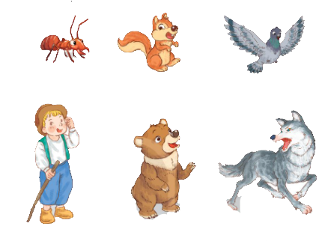
3
Trong những nhân vật sau, em thích và không thích nhân vật nào? Vì sao?
Notes:
Gv cần giáo dục cho HS thấy đc: làm việc tốt thì sẽ được mn yêu thích, làm việc xấu thì mn xa lánh

Slide 12
Dặn dò:
Xem lại các bài trong chủ đề: Bài học từ cuộc sống.
Chuẩn bị bài mới Loài chim của biển cả (trang 104).

